Slide 1





Slide 2





Slide 3





Slide 4




Số liền sau của số 66 là?
A. 65
B. 64
C. 67

Slide 5
Số liền trước của số 99?
A. 97
B. 98
C. 100

Slide 6
30 + 9 = ?
A. 39
B. 38
C. 40

Slide 7


CHÚC MỪNG

Slide 8













YÊU CẦU CẦN ĐẠT
Nhận biết được số hạng, tổng trong phép cộng; số bị trừ, số trừ, hiệu trong phép trừ.
Tính được tổng khi biết các số hạng; tính được hiệu khi biết số bị trừ, số trừ.

Slide 9


Chào mừng các em đã đến với nông trại vui vẻ. Hôm nay, các em sẽ được trải nghiệm việc thu hoạch hoa quả. Các em hãy cố gắng vượt qua các thử thách nhé để giúp các bác nông dân thu hoạch được nhiều rau quả nhất nhé!

Slide 10

Notes:
Hương Thảo – Zalo 0972.115.126. Các nick khác đều là giả mạo, ăn cắp chất xám

Slide 11




Số hạng, tổng
Có tất cả bao nhiêu con cá?
6 + 3 = 9
Có tất cả 9 con cá
6
+
3
=
9
Số hạng
Số hạng
Tổng
6 + 3 cũng gọi là tổng.

Slide 12

50
+
5
=
55
?
Số hạng
?
?
Số hạng
?
Tổng
50 + 5 cũng gọi là tổng.
….. cũng gọi là tổng

Slide 13


Slide 14



Thử thách 1: Thu hoạch dưa hấu
Các em hãy hoàn thành bài tập 1 để giúp bác nông dân thu hoạch được những trái dưa hấu to tròn này nhé!

Slide 15

1
Số?
Số hạng | 7 | 14 | 20 | 62
Số hạng | 3 | 5 | 30 | 37
Tổng | 10 | 19 | 50 | 99
Notes:
Chọn vào quả bí ngô để quay về slide chọn thử thách

Slide 16






Slide 17






Thử thách 2: Thu hoạch táo
Những trái táo thơm ngon trên cây đã chín rồi, để giúp bác nông dân thu hoạch các em hãy hoàn thành bài tập số 2 nhé!

Slide 18
2
Đặt tính rồi tính tổng, biết các số hạng là:
a) 42 và 35 b) 60 và 17
c) 81 và 16 d) 24 và 52
Mẫu:
42
+
35
7
7

Slide 19

a) 42 và 35 b) 60 và 17
42
69
+
+
35
17
7
6
7
8
c) 81 và 16 d) 24 và 52
81
24
+
+
16
52
6
7
7
9

Slide 20



Cảm ơn các bạn đã giúp mình thu hoạch táo nhé!

Slide 21




Thử thách 3: Thu hoạch bí đỏ
Để giúp bác nông dân thu hoạch các em hãy hoàn thành bài tập số 3 nhé!

Slide 22

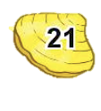











3
Từ các số hạng và tổng,em hãy lập các phép cộng thích hợp.
Số hạng
Số hạng
Tổng
+
=
+
=

Slide 23
Chúc mừng bạn đã thu hoạch xong vườn bí ngô!

Slide 24


Slide 25



Hoàn thành thử thách cuối cùng để giúp mình chất hoa quả lên xe nhé!

Slide 26


Trong phép cộng 15 + 10,
số 15 được gọi là:
A. Tổng
B. Số hạng

Slide 27
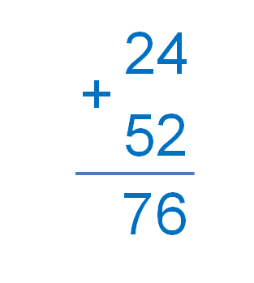
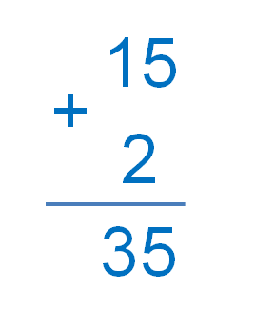

Đâu là cách đặt tính đúng?
A.
B.

Slide 28





